Slide 1
2 AC
3
Chapitre 2
Les maladies et fonctionnement du système immunitaire
Tâche 5
Déduire le rôle des anticorps dans la guérison à partir de résultats expérimentaux

Slide 4



Slide 5
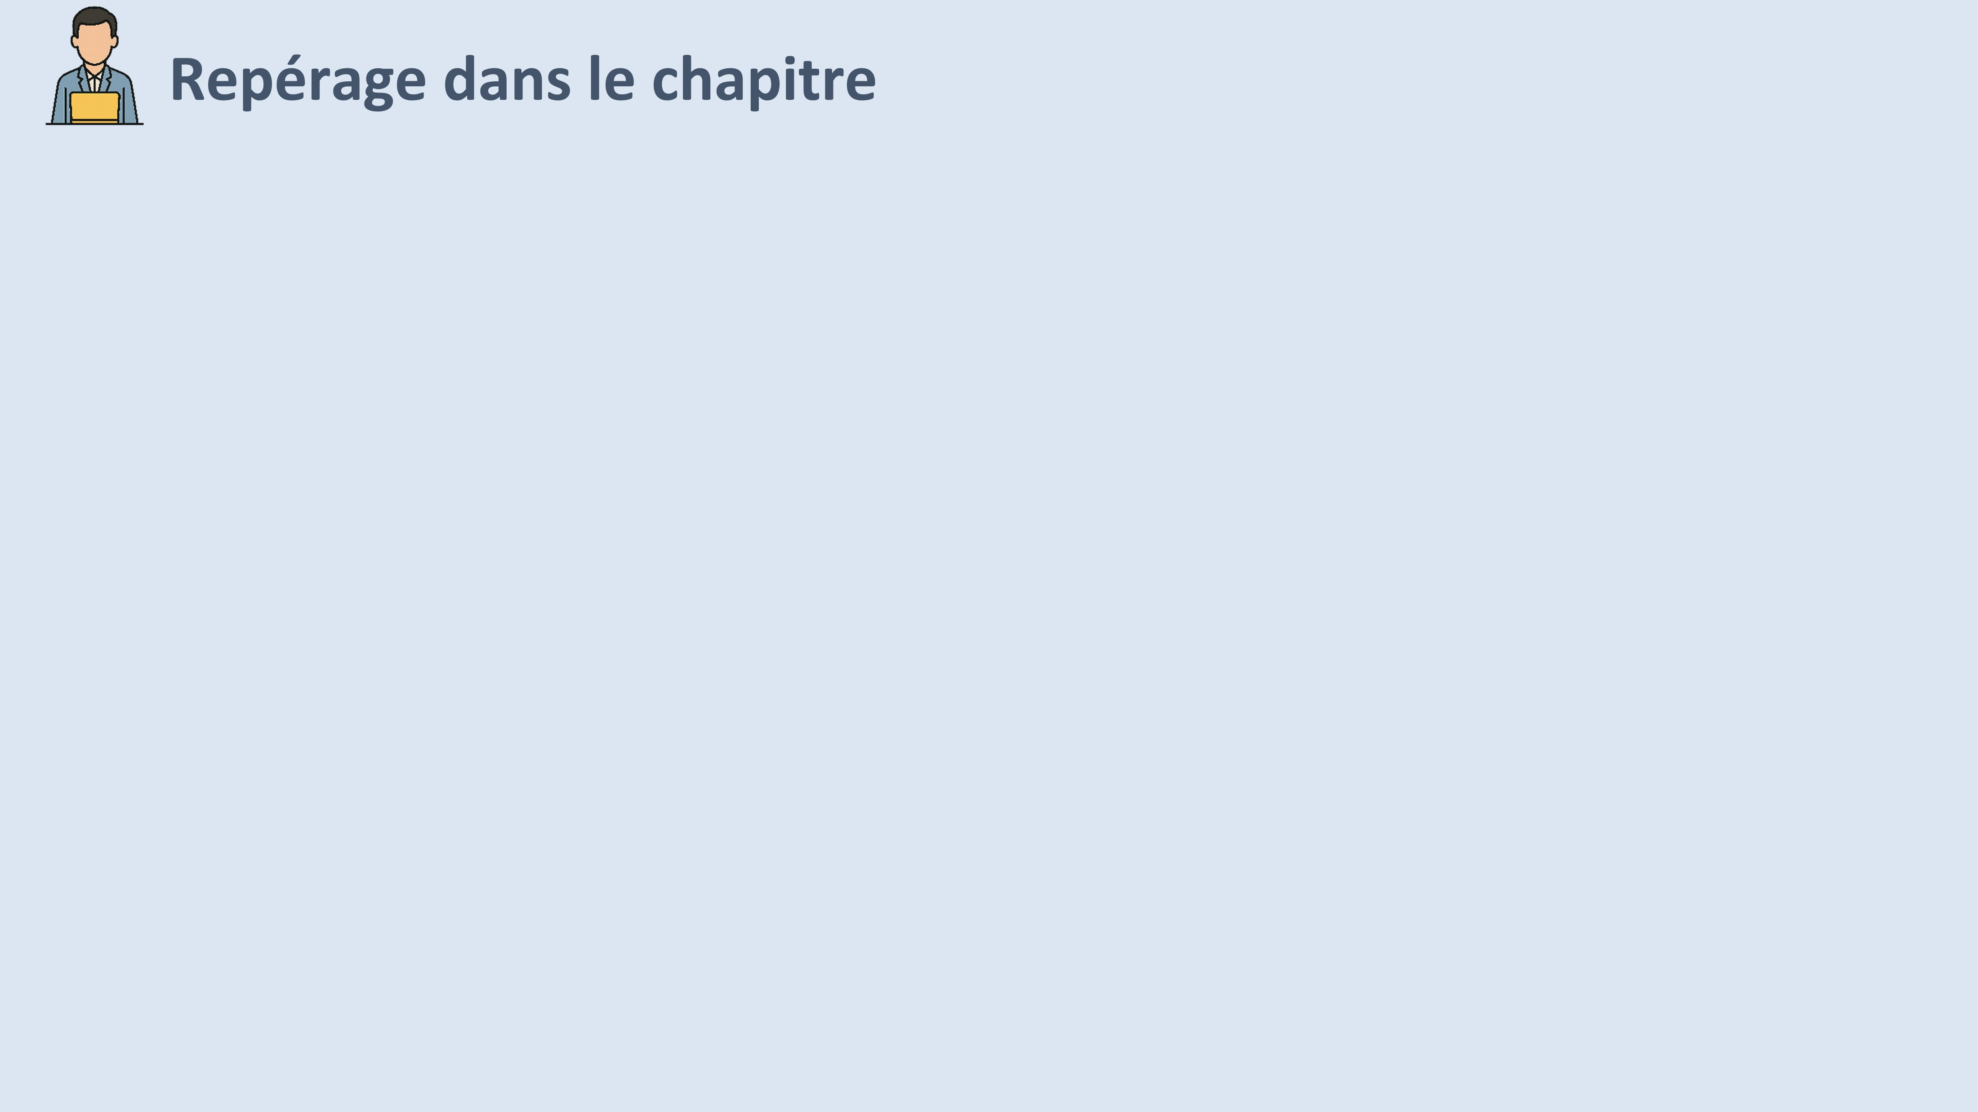
Chapitre 1 : Les maladies et fonctionnement du système immunitaire
Séquence 1 : Les maladies : causes, modes de transmission et prévention
Séquence 2 : Rôle du système immunitaire dans la résistance aux maladies
Tâche 2
Compléter un schéma de l’organisation du Système immunitaire.
Tâche 3
Décrire le rôle de la phagocytose dans l’immunité.
Tâche 4
Décrire le rôle des lymphocytes T dans la lyse des cellules cibles
Tâche 5
Déduire le rôle des anticorps dans la guérison à partir des résultats expérimentaux.
Tâche 6
Expliquer le rôle du système immunitaire dans la défense de l’organisme contre les maladies.

Slide 6
Tâches à réussir
La tâche à réussir pendant la séance :
Déduire le rôle des anticorps dans la guérison
Notions clés
Anticorps
Neutraliser
Sérum
Immunisé.
Stratégies et outils didactiques
Les stratégies enseignées pendant le modelage et pratiques pendant la séance sont :
Tirer une conclusion à partir des résultats expérimentaux.
Déduire comment les anticorps neutralisent les antigènes et protège l’organisme contre les maladies.
Les outils mobilisés
Données expérimentales.
Eléments de feedback
Pendant le feedback, attirer l’attention des élèves sur les erreurs fréquentes :
//

Slide 7
Le feedback ne doit pas être un jugement sur l’élève ni sur ses capacités
Le feedback est une opportunité d’apprentissage pour les élèves en exploitant des erreurs ou de bonnes réponses
Le feedback permet aux élèves d’être conscients des critères de réussite d’une tâche
Le feedback encourage les élèves à identifier les erreurs à ne pas reproduire, ou alors les bonnes pratiques à renforcer
Demander aux élèves de justifier leurs réponses et de verbaliser leur raisonnement
Donner des feedbacks aux élèves de manière instantanée à chaque fois que l’occasion se présente (ne pas laisser passer des erreurs)
Donner un feedback spécifique, détaillé et objectif aux élèves:
  « Voici pourquoi c’est une bonne réponse »; « Voici ce que tu as bien fait … »
  « Voici pourquoi c’est une réponse incomplète. Voici l’erreur »
Ne pas donner de feedback ou donner du feedback de manière occasionnelle seulement
Donner un feedback générique sans préciser pourquoi: « Bien »; « C’est faux » ; « Excellent »
Porter un jugement de valeur sur l’élève: « Tu es intelligent »; « Tu es paresseux »; …
S’adresser uniquement à l’élève concerné
« Banque des pratiques pédagogiques efficaces »

Slide 8
05 min
10 min
05 min
10 min
05 min
05 min

Slide 9
05 min

Slide 10

Bonjour! Prêts pour démarrer notre séance? Allons-y!

Slide 11
1 min

Slide 12



Qui peut me rappeler la signification de ces icônes?
Demander à 3 élèves au hasard

Slide 13
Je participe activement.
Je lève la main pour participer
Je prête attention quand l’enseignant parle
Je prête attention quand d’autres camarades répondent à l’enseignant

Slide 14
2 min

Slide 15

Rappelons-nous d’abord des types de cellules qui interviennent dans l’immunité.
Inviter les élèves à passer au tableau.
1- Citez les cellules qui interviennent dans l’immunité:
……………………………………...
……………………………………...
……………………………………...

Slide 16
Il y a principalement trois cellules immunitaires.
Inviter les élèves à passer au tableau.
Les cellules qui interviennent dans l’immunité sont :
Les lymphocytes T
……………………………………...
Les lymphocytes B
……………………………………...
Les phagocytes
……………………………………...

Slide 17
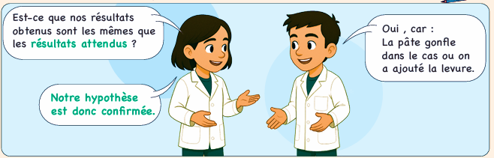
Le dialogue suivant correspond à une étape de la démarche d’investigation visant à vérifier si la levure est responsable du gonflement de la pâte. Répondez à la question suivante.
Inviter certains élèves à répondre oralement. Exiger la justification.
2. Identifiez l’étape de la démarche que les deux élèves évoquent dans leur dialogue.
Notre hypothèse est donc , confirmée.
On conclut que la levure est responsable du gonflement de la pâte.

Slide 18
Afin de répondre à une question scientifique par l’investigation nous proposons une hypothèse, puis nous élaborons un protocole expérimental, nous le mettons en œuvre, nous organisons les résultats obtenus puis enfin nous tirons une conclusion à partir de ces résultats. c’est cette dernière étape qui nous intéresse.
Notre hypothèse est donc , confirmée.
On conclut que la levure est responsable du gonflement de la pâte.
Etape concernée est :
Tirer une conclusion à partir des résultats.

Slide 19
Activité préparatoire
1 min

Slide 20

Maintenant, Lisez le dialogue ci-dessous. Avez-vous d’autres question à poser à l’enseignante?
Madame , je voudrais savoir s’il y a d’autres mécanismes de l’immunité qu’on doit savoir en plus de la phagocytose et de la lyse par les lymphocytes T ?
Effectivement, Ayman, Nous avons expliquer le rôle des lymphocytes T, il nous reste à connaitre le rôle des lymphocytes B.

Slide 21
1 min

Slide 22
A la fin de cette séance, vous serez capables de:
Déduire le rôle des anticorps dans la guérison à partir des résultats expérimentaux.

Slide 23
5 min

Slide 24
3 min

Slide 25
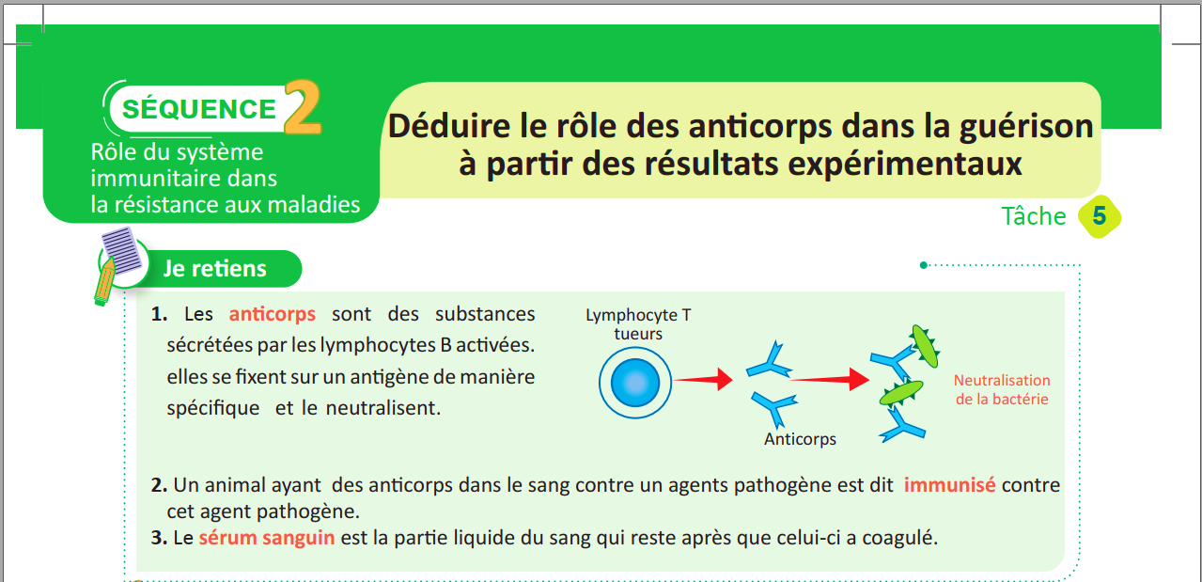
Avant de commencer, vous allez d’abord apporter les rectifications nécessaires sur le document de la page 18 du livret. Le mot « Lymphocyte B » à la place de « Lymphocyte T tueur ».
Lymphocyte B
Page 18

Slide 26
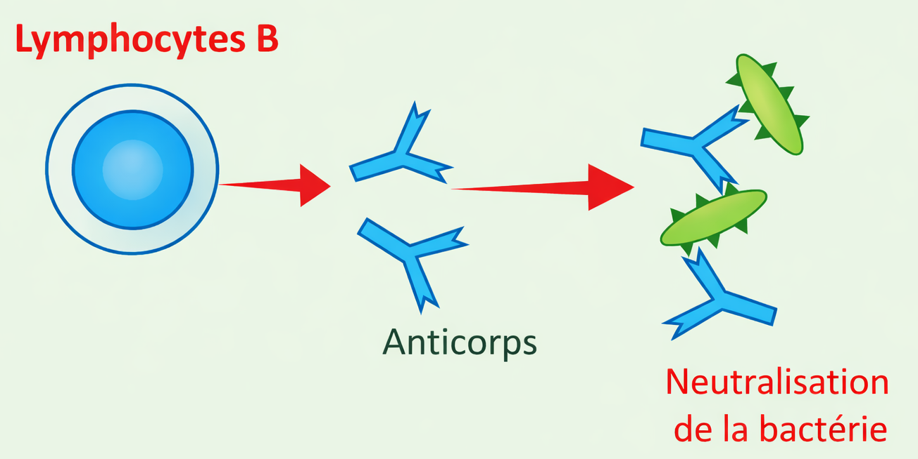
Voici quelques définitions qu’on aura besoin dans cette séance. Je commence par définir les anticorps.
Rectifier le schéma sur le livret, il s’agit de lymphocyte B et non pas de lymphocytes T.
Anticorps
Des substances sécrétées par les lymphocytes B activées. Elle se fixent sur un antigène de manière spécifique et le neutralisent.

Slide 27
Nous devons aussi connaître ce qu’est un animal immunisé.
Animal immunisé
Un animal ayant des anticorps dans le sang contre un agent pathogène est dit immunisé contre cet agent pathogène.
Exemple
Un animal guéri du tétanos est immunisé contre la bactérie de tétanos.

Slide 28
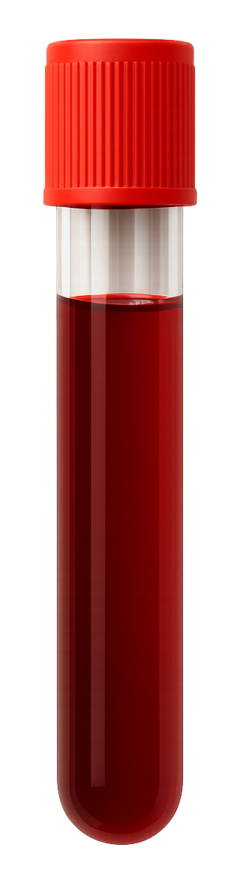
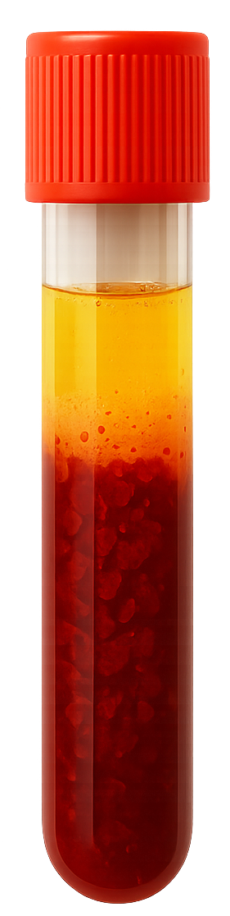
On doit aussi connaitre ce qu'est un sérum et sa relation avec les anticorps.
Sérum sanguin
La partie liquide du sang qui reste après que celui-ci a coagulé. Il contient les anticorps.
Après coagulation
Sérum
Cellules

Slide 29
Avant de passer au modelage de la tâche principale, on doit vérifier si vous avez bien compris la notion d’anticorps. Répondez à la question ci-dessous.
Inviter les élèves à passer au tableau. Exiger la justification.
1. Reliez par une flèche : l’anticorps à son origine et à sa fonction.
Origine
Fonction
Lymphocytes T
Produire l’antigène
Anticorps
Lymphocytes B
Neutraliser l’antigène

Slide 30
Les anticorps sont des substances secrétées par les lymphocytes B et ont pour fonction de neutraliser les antigènes .
Inviter les élèves à passer au tableau. Exiger la justification.
L’origine de l’anticorps et sa fonction :
Origine
Fonction
Lymphocytes T
Produire l’antigène
Anticorps
Lymphocytes B
Neutraliser l’antigène

Slide 31
7 min

Slide 32
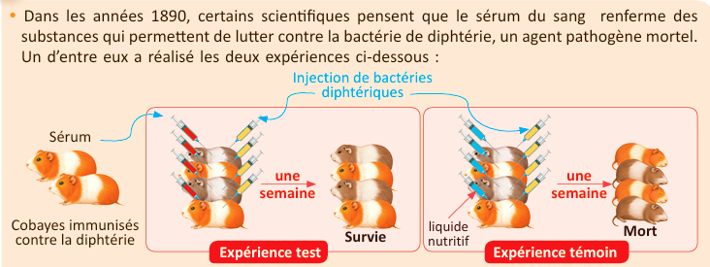
Voici la tâche qu’on me demande de réaliser. Déduire le rôle des anticorps dans la guérison à partir des résultats expérimentaux.
Présenter le document. Lire la consigne. Expliquer s’il y a des mots pas clairs. Utiliser l’alternance linguistique en cas de besoin.
Tâche à réussir
Support : Résultats expérimentaux
Pour réussir ma tâche, je dois :
Formulez l’hypothèse du chercheur sous-forme de si ......... alors...........
Tirez une conclusion à partir des résultats de l’expérience.
Déduisez le rôle des anticorps dans la protection des cobayes contre la diphtérie.

Slide 33
Je commence par décrire le document que je vais utiliser pour réaliser ma tâche.
Indiquer sur le document les éléments
Tâche à réussir
J’observe que le document contient des éléments variés:
Un texte : décrivant le contexte de l’expérience.
Un Schéma représentant les étapes d’une expérience test et témoin et leurs résultats.

Slide 34
On me demande de formuler une hypothèse. Je commence par identifier la variable indépendante. Pour cela, je dois voir ce qui va varier entre l’experience test et le témoin. Le sérum d’un cobaye immunisé est remplacé par un liquide nutritif dans le témoin.
Formulez l’hypothèse du chercheur sous-forme de si ......... alors...........
1
Variable indépendante: Injection du sérum d’un cobaye immunisé.

Slide 35
Je dois identifier aussi la variable dépendante. Pour cela, je dois identifier ce qui a varié à la fin de l’expérience.
Formulez l’hypothèse du chercheur sous-forme de si ......... alors...........
1
Variable dépendante: Mort ou survie du cobaye

Slide 36
Maintenant j’ai les deux variables, je les relie pour formuler mon hypothèse vérifiable.
Formulez l’hypothèse du chercheur sous-forme de si ......... alors...........
1
Si on injecte à des cobayes du sérum d’un cobaye immunisé contre la diphtérie,
alors ceux –ci survivent à une injection de bactérie diphtérique.

Slide 37
Ensuite, on me demande de tirer une conclusion à partir des résultats de l’expérience.
Rappeler la stratégie à appliquer pour tirer une conclusion dans le cadre d’une démarche d’investigation.
Tirez une conclusion à partir des résultats de l’expérience.
2
J’identifie les résultats attendus de l’expérience.
Si on injecte à des cobayes du sérum d’un cobaye immunisé contre la diphtérie,
alors ceux –ci survivent à une injection de bactérie diphtérique.
Les résultats attendus de l’experience

Slide 38
Je décris aussi les résultats obtenus.
Tirez une conclusion à partir des résultats de l’expérience.
2
Je décris les résultats obtenus
À la fin de l’expérience:
Tous les cobayes du test survivent après injection de bactéries diphtériques.
Tandis que les cobayes du témoin sont tous morts.

Slide 39
Je compare les résultats obtenus aux résultats attendus et je conclus.
Tirez une conclusion à partir des résultats de l’expérience.
2
Je tire une conclusion
Les résultats attendus sont les mêmes que ceux obtenus dans l’expérience.
→ L’hypothèse est valide
Le sérum du sang d’un cobaye immunisé contient des anticorps qui permettent aux cobayes de survivre après injection de bactéries de diphtérie.
Conclusion

Slide 40
Enfin, je déduis le rôle des anticorps dans la protection des cobayes contre la diphtérie.
3
Déduisez le rôle des anticorps dans la protection des cobayes contre la diphtérie.
L’hypothèse est valide, donc :
Chez les cobayes qui ont survécu à l’injection de bactéries diphtériques, les anticorps se fixent d’une manière spécifique sur les bactéries et les neutralisent.

Slide 41
Récapitulons:
Formulez l’hypothèse du chercheur sous-forme de si ......... alors...........
1
Tirez une conclusion à partir des résultats de l’expérience.
2
3
Déduisez le rôle des anticorps dans la protection des cobayes contre la diphtérie.

Slide 42
5 min

Slide 43

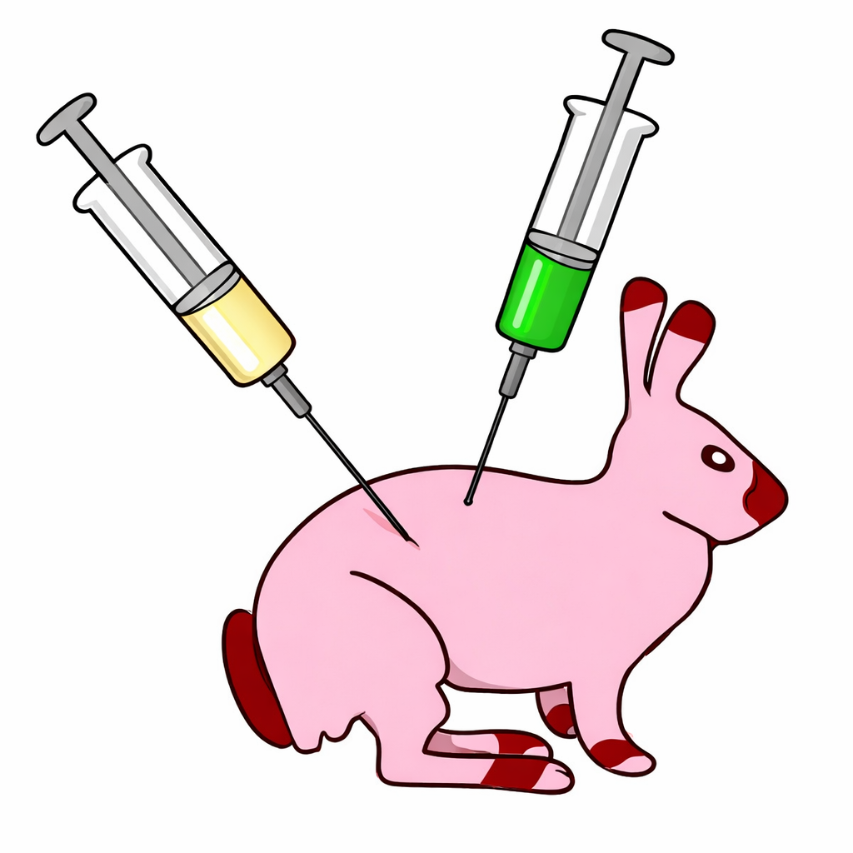
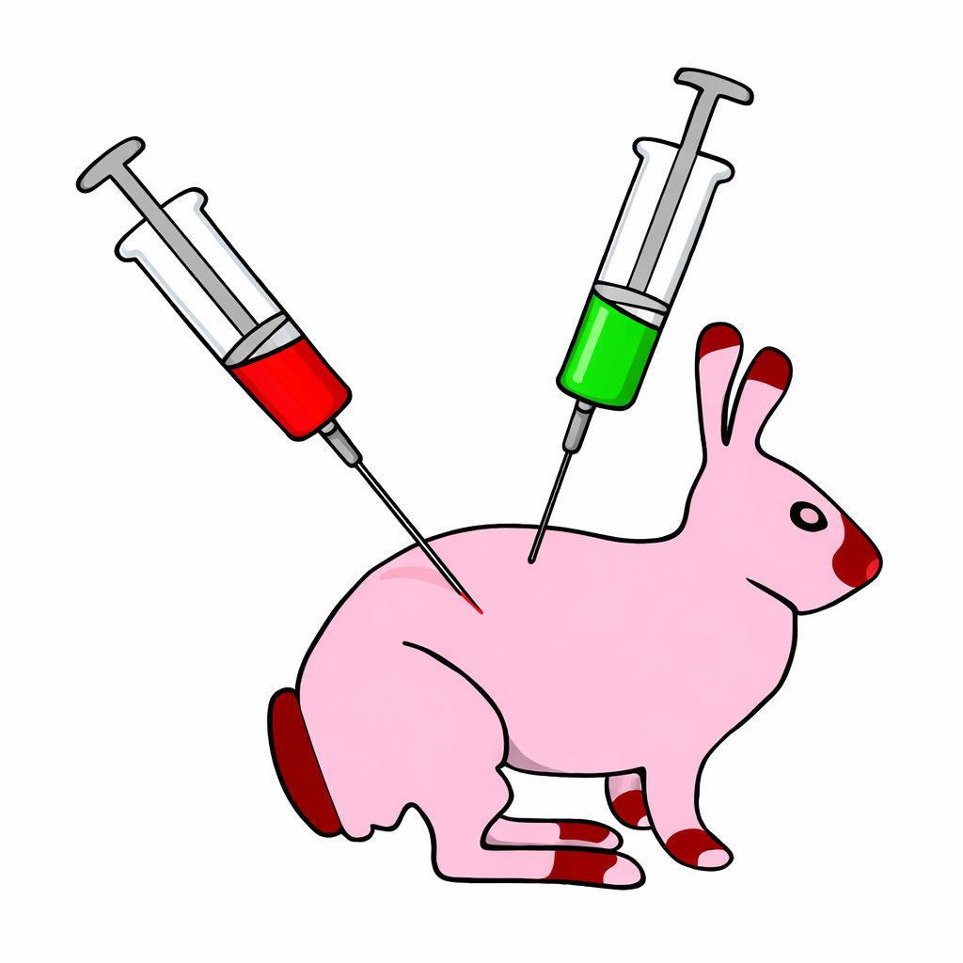
Ci-dessous une expérience test et deux expériences témoins. L’expérience test vise à vérifier si le sérum d’un lapin immunisé contre le tétanos contient des anticorps contre la bactérie du tétanos. Répondez à la question.
L’enseignant·e clarifie la question et peut utiliser l’alternance linguistique si besoin. Exiger une justification de la réponse.
1. Cochez la bonne réponse :
L’expérience témoin qui correspond à l’expérience test est :
Injection du sérum d'un lapin immunisé
Contre le tétanos
Injection de bactérie de diphtérie
Injection du sérum d'un lapin immunisé
Contre le tétanos
Injection de bactérie de tétanos
a
Expérience 1
Injection du sérum nutritif
Injection de bactérie de tétanos
Expérience test
b
Expérience 2

Slide 44
Parfait ! L’expérience 1 ne peut pas être considérée comme un témoin pour l’expérience test parce qu’elle ne permet pas de varier la variable indépendante.
.
L’expérience témoin qui correspond à l’expérience test est :
Injection du sérum d'un lapin immunisé
Contre le tétanos
Injection de bactérie de diphtérie
Injection du sérum d'un lapin immunisé
Contre le tétanos
Injection de bactérie de tétanos
a
Expérience 1
Injection du sérum nutritif
Injection de bactérie de tétanos
Expérience test
b
Expérience 2

Slide 45
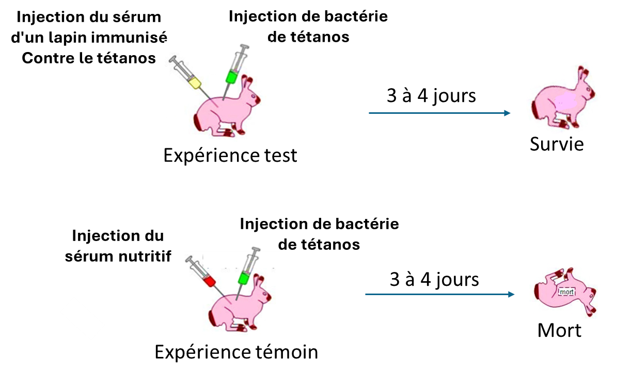
Le document ci-dessous représente une expérience qui vise à vérifier si le sérum d’un animal immunisé contre le tétanos peut protéger un autre animal contre le tétanos. Répondez à la question ci-dessous.
2. Mettez en ordre :
les étapes suivies pour tirer une conclusion à partir des résultats expérimentaux :
1
Comparer les résultats attendus les résultats obtenus.
2
Décrire les résultats abstenus.
3
Formuler l’hypothèse sous forme de si …… alors…..
4
Identifier les résultats attendus.
5
Conclure.

Slide 46
Parfait; Voici les étapes à suivre pour tirer une conclusion à partir de résultats expérimentaux.
les étapes suivies pour tirer une conclusion à partir des résultats expérimentaux :
3
Formuler l’hypothèse sous forme de si …… alors…..
4
Identifier les résultats attendus.
2
Décrire les résultats abstenus.
1
Comparer les résultats attendus les résultats obtenus.
5
Conclure.

Slide 47
10 min

Slide 48
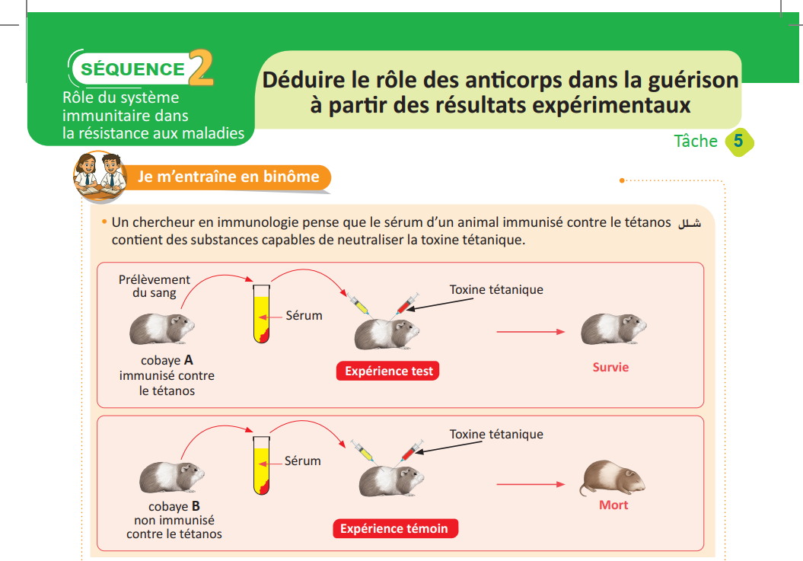
Avant de commencer le travail en binôme, vous allez d’abord apporter les rectifications nécessaires sur le document de la page 19 du livret. Le tétanos en arabe c’est: الكزاز
الكزاز
Page 19

Slide 49
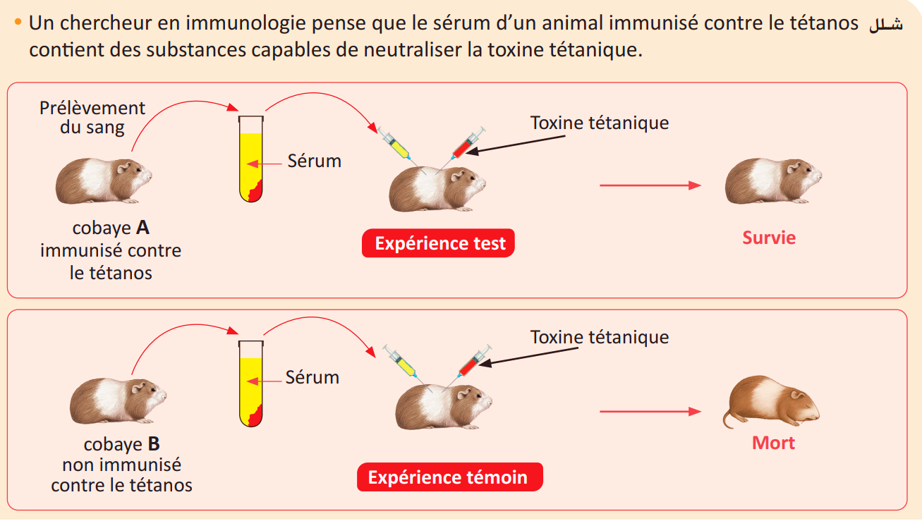
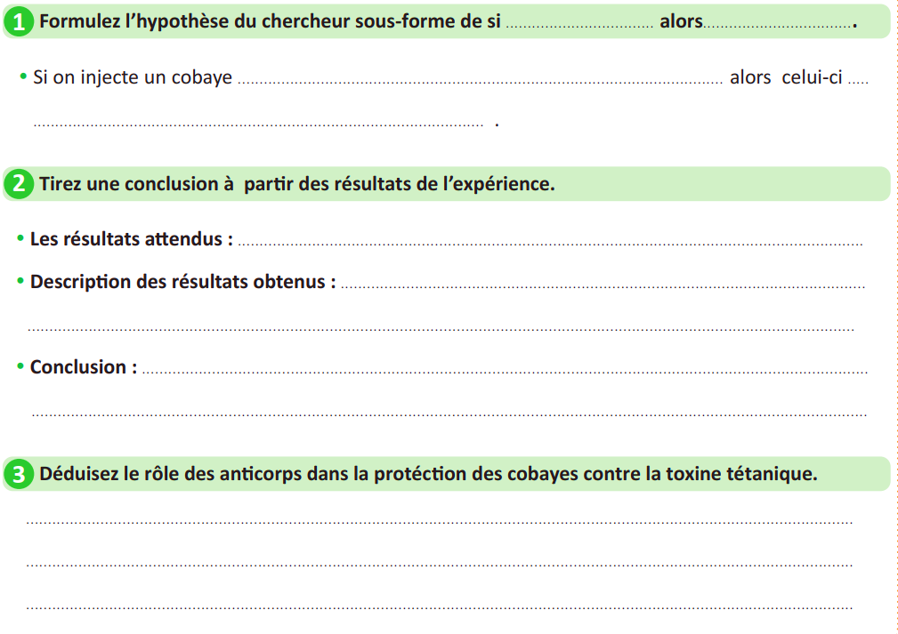
Maintenant, vous allez travailler en binôme. Chacun prend un moment pour réaliser l’activité de la page 19 sur le livret. Ensuite, vous comparez vos réponses en justifiant.
Rappeler aux élèves qu’ils doivent d’abord observer et de repérer les éléments du document avant de réaliser la tâche. Expliquer les mots difficiles.
Page 19

Slide 50

Le temps est terminé.
Temps Écoulé

Slide 51
Correction.
Invitez les élèves à passer au tableau pour rédiger leurs réponses.
Le sérum du sang d’un cobaye immunisé
survit à l’injection de bactéries tétaniques.

Slide 52
Correction.
Invitez les élèves à passer au tableau pour rédiger leurs réponses.
Le cobaye de l’expérience survit à l’injection de toxine tétanique.
Le cobaye de l’expérience ayant reçu le sérum d’un cobaye immunisé à survécu à l’injection de toxine tétanique.
Les résultats obtenus sont les mêmes que les résultats attendus. L’hypothèse est donc valide.
On conclut que : le sérum d’un cobaye immunisé contient des substances qui permettent aux cobayes de survivre après injection de bactéries de diphtérie.

Slide 53
Correction.
Invitez les élèves à passer au tableau pour rédiger leurs réponses.
Chez le cobaye qui a survécu à l’injection de la toxine tétanique, les anticorps se fixent d’une manière spécifique sur les toxines et les neutralisent.

Slide 54
5 min

Slide 55
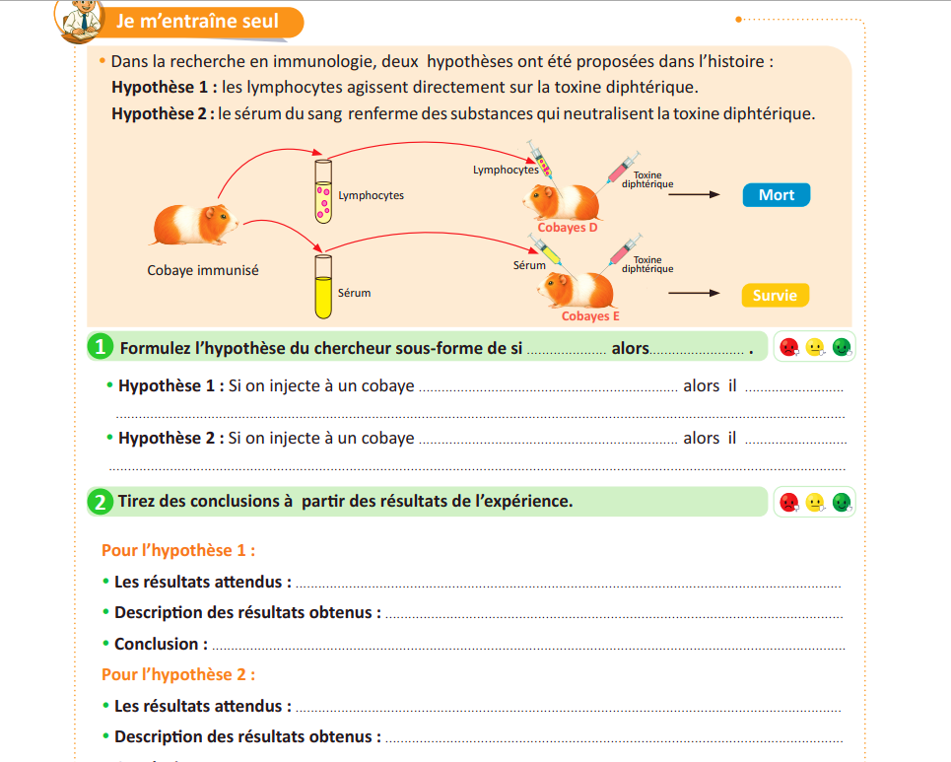
Avant de commencer le travail autonome, vous allez d’abord apporter les rectifications nécessaires sur le document de la page 20 du livret. Complétez la phrase « cobaye immunisé contre la diphtérie » et supprimez la première hypothèse.
Cobaye immunisé contre la diphtérie
Page 20

Slide 56


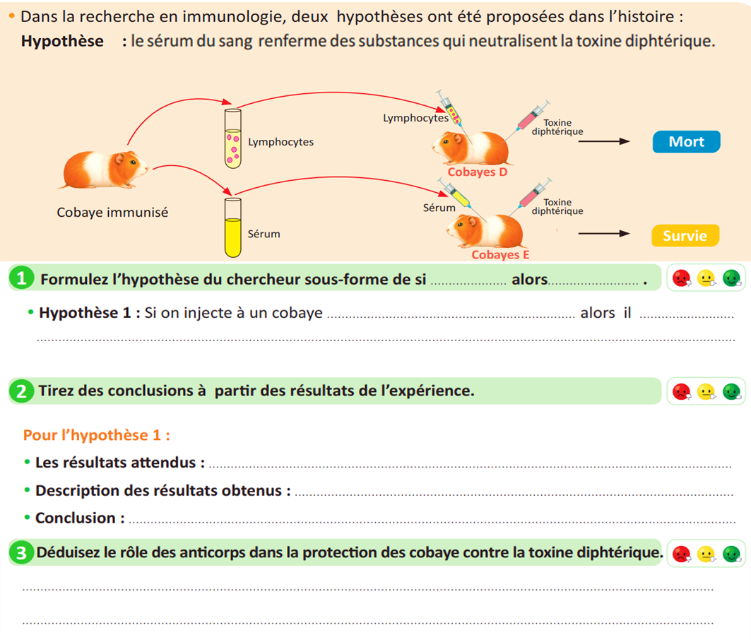
Maintenant, vous allez travailler chacun pour soi; prenez l’activité de la page 42 sur le livret.
Circuler entre les rangs, cibler les élèves en difficultés, Insister sur le travail individuel. Inciter les élèves à demander de l'aide en cas de besoin.

Slide 57
Le temps est terminé.
Temps Écoulé

Slide 58
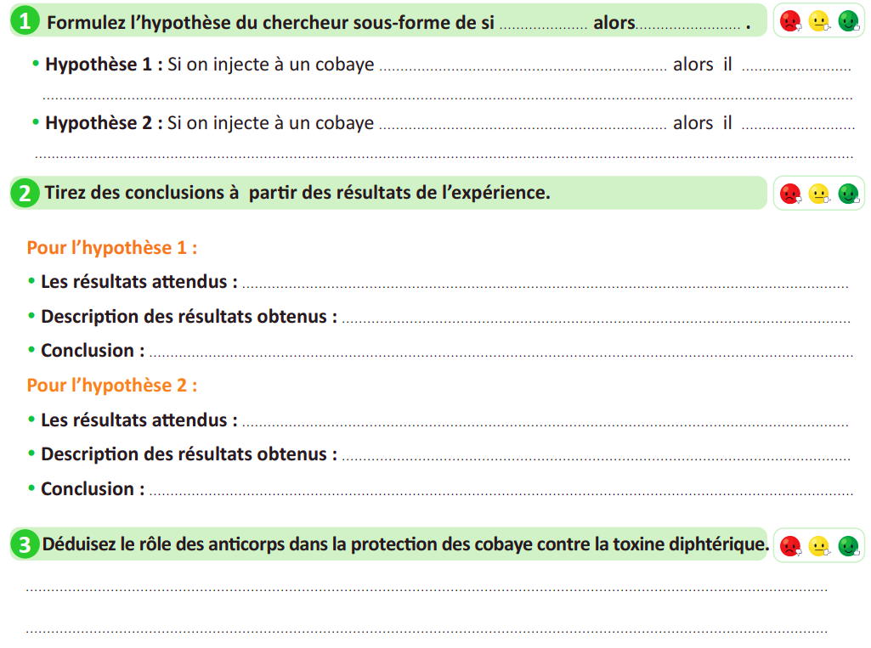
Correction.
Invitez les élèves à passer au tableau pour rédiger leurs réponses
des lymphocytes d’un cobaye immunisé
Survie à l’injection
de la toxine diphtérique.

Slide 59
Correction.
Invitez les élèves à passer au tableau pour rédiger leurs réponses
Survie du cobaye D à l’injection de la toxine diphtérique.
Le cobaye D qui a reçu les lymphocytes n’a pas survécu à l’injection de la toxine diphtérique.
Les résultats attendus ne sont les mêmes que ceux obtenus dans l’expérience : L’hypothèse n’est pas valide. On conclut que les lymphocytes ne neutralisent pas la toxine diphtérique.

Slide 60
Correction.
Invitez les élèves à passer au tableau pour rédiger leurs réponses
Chez les cobayes qui ont survécu à l’injection de bactéries diphtériques, les anticorps se fixent d’une manière spécifique sur les toxines de diphtérie et les neutralisent.

Slide 61
05 min

Slide 62

Qui peut me dire ce que nous avons appris aujourd’hui?

Slide 63

Qui peut me rappeler de la tache qu’on a réaliser cette séance ?
L’enseignant donne un rappel de la séance.
Déduire le rôle des anticorps dans la guérison à partir des résultats expérimentaux.

Slide 64
Pour résoudre ma tache sur le rôle des anticorps dans la protection de l’organisme, je dois :
Formuler l’hypothèse du chercheur sous-forme de si ......... alors...........
1
Tirer une conclusion à partir des résultats de l’expérience.
2
3
Déduire le rôle des anticorps dans la protection de l’organisme.

Slide 65
Et on termine par cette carte lexicale.
Faire participer les élèves à la lecture de la carte
MA CARTE LEXICALE
Verbes de consigne
Termes thématiques :
Formuler
Ma tâche :
Tirer une conclusion
Déduire
Déduire le rôle des anticorps dans la guérison à partir des résultats expérimentaux.
Anticorps
Guérison
Vocabulaire scientifique
Anticorps
neutraliser
sérum
immunisé.
Structures pour répondre
Si on injecte ……………… alors ……………………….
Je conclus que …………….
Les résultats attendus ………………………………. Les résultats obtenus.
Mots pour décrire :
Sont les mêmes que
Survie / Mort

Slide 66

C’est la fin de notre séance. N’oubliez pas de réviser votre leçon.
L’enseignant incite les élèves à faire l’exercice à la maison, puis clôt la séance..

